Slide 1
大学物理学
第十七章 电磁感应 电磁场理论

Slide 2
预习思考
1、怎样才能由磁生电？你认为法拉第的伟大之处在哪里？
2、感应电动势是由什么决定的？电磁感应定律公式中为什么会有一个负号？
3、楞次定律揭示自然界的什么规律？

Slide 3
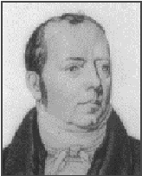

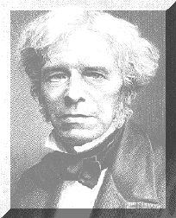
奥斯特1820年发现电流的磁效应。
电
磁
?
法拉第1831年发现电磁感应现象。

Slide 4

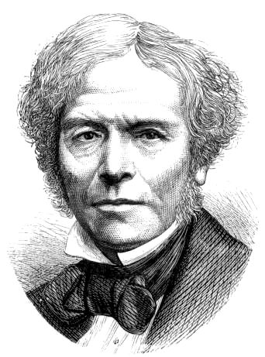
物理学家简介
迈克尔·法拉第（Michael Faraday，1791～1867）
迈克尔·法拉第，英国物理学家、化学家，是著名的自学成才的科学家。在化学、电化学、电磁学等领域都做出了杰出贡献。他家境贫寒，未受过系统的正规教育，但却在众多领域中作出惊人成就，堪称刻苦勤奋、探索真理、不计个人名利的典范。
法拉第于1791年9月22日出生在萨里郡纽因顿的一个铁匠家庭，自幼家境贫寒，无钱上学读书。13岁时到一家书店里当报童和装订学徒工。在学徒工期间，法拉第利用书店的条件，在业余时间阅读了大量科学著作，例如《化学对话》、《大英百科全书》的《电学》条目等，这些著作开拓了他的视野，激发了他对科学的浓厚兴趣。
1821年法拉第在读到了奥斯特发表的关于电流磁效应的论文后，受到极大的启发，开始研究电磁现象。经过十年的实验研究，在1831年8月26日他终于发现了电磁感应现象。1833年，法拉第发现了电解定律，1837年发现了电解质对电容的影响，引入了电容率概念。1845年发现了磁光效应，后又发现物质可分为顺磁质和抗磁质等。
法拉第的一生是伟大的，法拉第又是平凡的。他为人质朴、不善交际、不图名利，放弃了一切有丰厚报酬的商业性工作，谢绝了皇家学会会长的提名，甘愿以平民的身份终身在皇家学院实验室工作。 1867年8月25日，法拉第在书房安详地离开了人世。一代科学巨星，在谱写完他不平凡的人生，给人类留下无价的宝藏以后与世长辞。法拉第的贡献惠及每个人，把人类文明提高到空前高度 。

Slide 5
主 要 内 容
1、电磁感应现象的基本规律 —
法拉第电磁感应定律。
2、感应电动势 —
动生电动势和感生电动势。
3、两种重要的电磁感应现象 —
自感和互感。
4、磁场的能量。

Slide 6
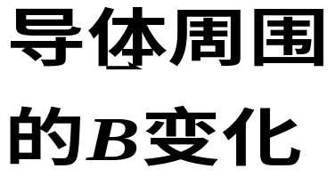

§17.1 电磁感应定律
一、电磁感应现象
实 验
①闭合导体回路附近有磁铁与它发生
相对运动时，回路中会产生电流。
②闭合导体回路附近有变化的电流时；
导体回路中会产生电流。

Slide 7
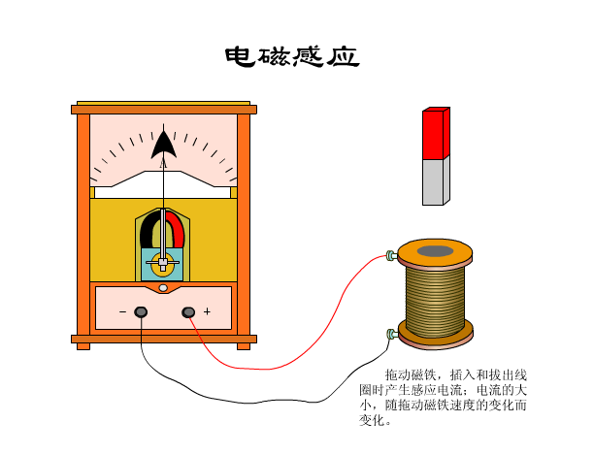

Slide 8
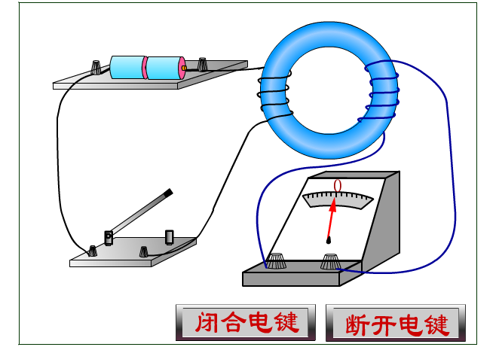

Slide 9

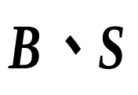

③ 不变，线圈的形状或面积发生变化，有电流产生。
④当 都不变，线圈在磁场中转动，有电流产生。
结论
当穿过闭合导体回路的 磁通量发生变化时，导体回路中会产生电流，这种现象称为电磁感应现象。
回路中产生的电流称为感应电流。
回路中产生的电动势称为感应电动势。

Slide 10


Slide 11
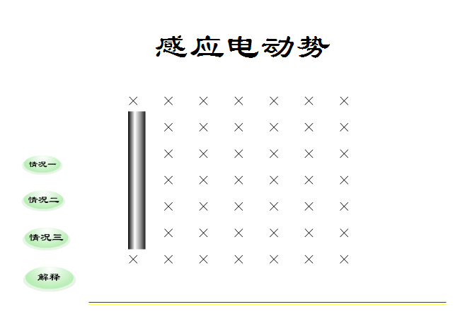

Slide 12
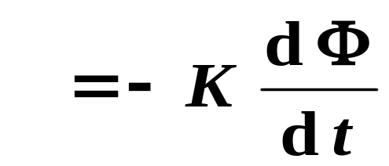
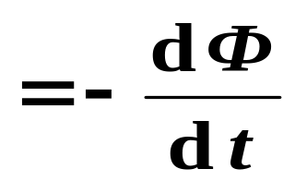
二、法拉第电磁感应定律
表 述
导体回路中感应电动势的大小，与穿过导体回路的磁通量的变化率成正比。
E
在SI中，K = 1
E
“﹣” 号表示感应电动势的方向。

Slide 13



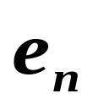









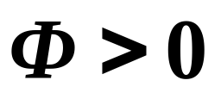
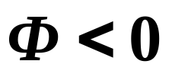
感应电动势的方向
1）先选定导体回路 L 绕行的正方向。并约定
电动势 时，电动势的方向与L 的绕行方向一致。
电动势 时，电动势的方向与L 的绕行方向相反。
2）按右手螺旋法则确定回路包围面元的法线方向 。
★确定磁通量 的大小和正负。

Slide 14

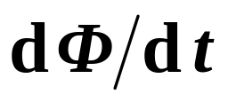





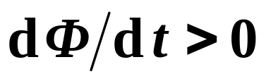
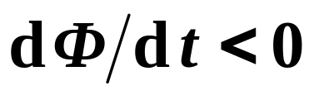





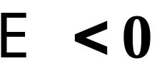
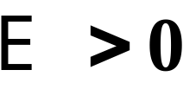


★结合 的变化情况，确定 的正负。
★以回路 L 的绕行方向表示电动势的方向。
E

Slide 15
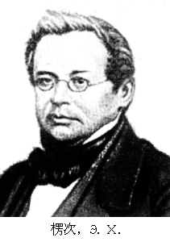
三、楞次定律
1833年，俄国物理学家楞次在大量实验结果基础上总结出来的。
表 述
感应电流自身产生的磁场总是反抗引起感应电流的原磁场的变化。
可用它来判断回路中感应电动势的方向（与电流同向）。

Slide 16
反抗
原磁场增加
感应电流产生的磁场
与原磁场反向
右手螺旋定则
得到感应电流方向

Slide 17
反抗
原磁场减少
感应电流产生的磁场
与原磁场同向
右手螺旋定则
得到感应电流方向

Slide 18
判断感应电流方向的步骤
① 判明穿过闭合回路的磁场沿什么方向，发生
什么变化。（增加还是减少）
② 判定感应电流激发的磁场的方向。
（与原磁场反向还是同向；）
③ 用右手螺旋定则从感应电流产生的磁场方向确
定感应电流的方向。

Slide 19







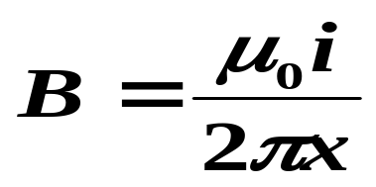






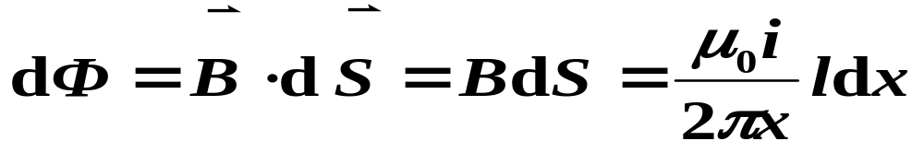
例题1 宽为a，长为l 的矩形线圈近旁有一共面的长直导线，导线与线圈的一边平行且距离为d，当导线中有 i = Kt 的电流通过时，求线圈中的感应电动势E。
解 建立坐标系如图，在 距离坐标原点为x 处取 d x 宽的面积元，则
载流长直导线在 x 处产生的磁场：
方向：
选顺时针方向作为线圈的绕行正方向，则线圈平面的方向为 ，与磁场的方向相同。
穿过小面元的磁通量为：

Slide 20
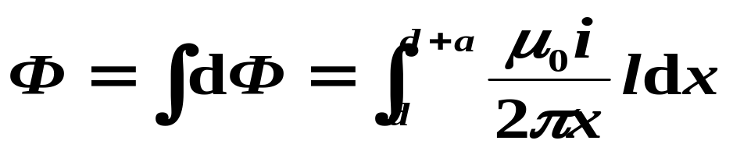


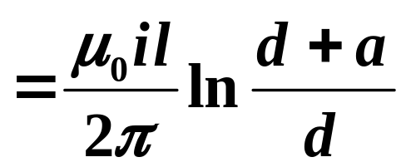

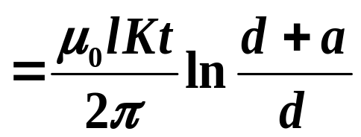

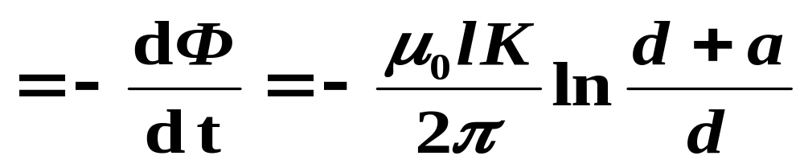





穿过线圈的磁通量为：
表示感应电动势的方向与选定的绕行方向相反。
E 的方向：
逆时针方向。
由楞次定律知E 的方向：
逆时针方向。

Slide 21


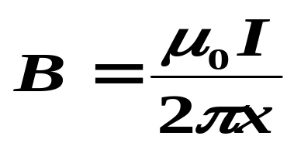





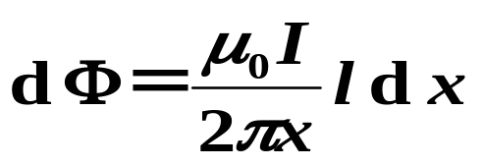



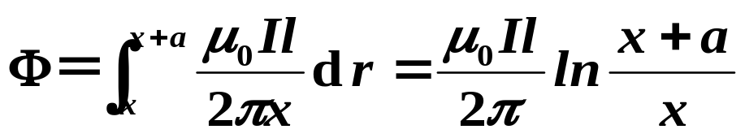
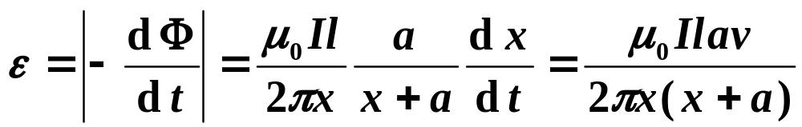
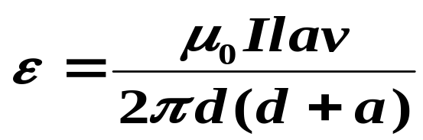
例题2 载有I 的长直导线，近旁有一线圈，长为l、宽为a，以速度v 向右运动，求线圈与导线的距离为d 时线圈中的电动势。
解 建立坐标系，在 x 处取宽为dx 的面积元，则
载流长直导线在 x 处产生的磁场：
方向：
ε的方向：顺时针。

Slide 22
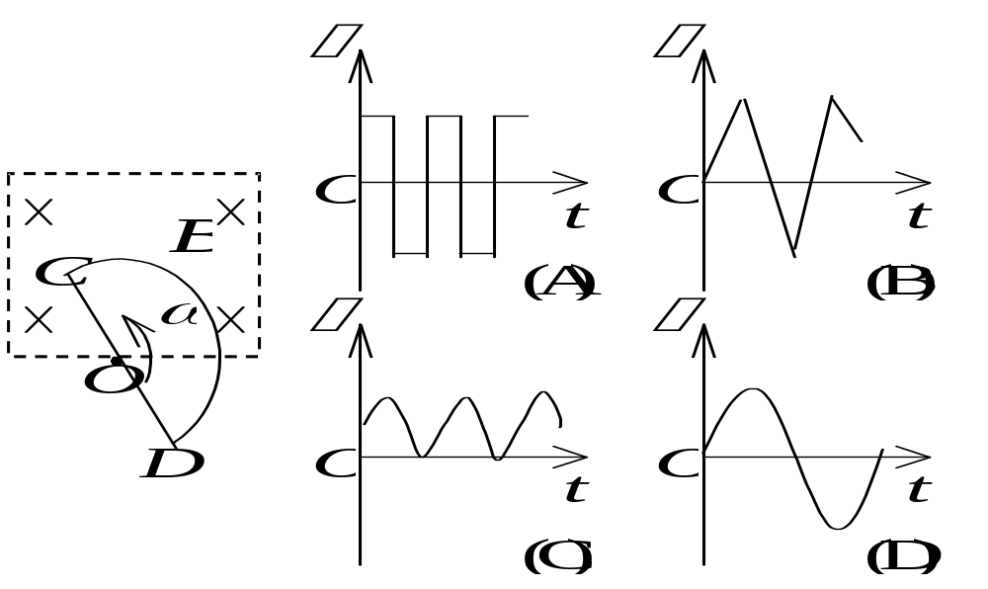

随堂讨论
1、矩形区域为均匀稳恒磁场，半圆形闭合导线回路在纸面内绕轴O作逆时针方向匀角速转动，O点是圆心且恰好落在磁场的边缘上，半圆形闭合导线完全在磁场外时开始计时。图A – D的ε –t 函数图象中哪一条属于半圆形导线回路中产生的感应电动势？

Slide 23
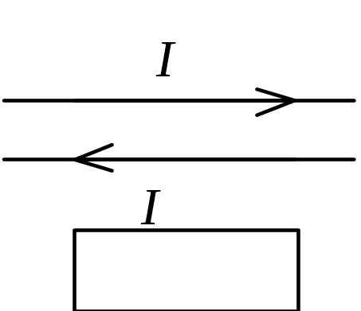

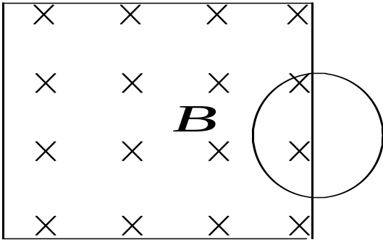
2、两根无限长平行直导线载有大小相等方向相反的电流 I，并各以dI /dt 的变化率增长，一矩形线圈位于导线平面内，则：
A）线圈中无感应电流。
B） 线圈中感应电流为顺时针方向。
C） 线圈中感应电流为逆时针方向。
D） 线圈中感应电流方向不确定。
3、一个圆形线环，它的一半放在一分布在方形区域的匀强磁场 中，另一半位于磁场之外，磁场 的方向垂直指向纸内。欲使圆线环中产生逆时针方向的感应电流，应使
A）线环向右平移。 B） 线环向上平移。
C）线环向左平移。 D）磁场强度减弱。

Slide 24

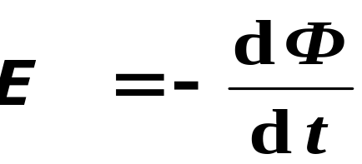
小 结
法拉第电磁感应定律：
导体回路中感应电动势的大小，与穿过导体回路的磁通量的变化率成正比。
楞次定律：
感应电流自身产生的磁通总是反抗引起
感应电流的原磁通的变化。

